Slide 1

Úvod do předmětu
Vyšetřovací metody, 1. ročník
Mgr. Emma Bílková, 29/09/2026
emm.bilkova@gmail.com, rihakova@post.vszdrav.cz

Slide 2
Základní informace
zápočet zimní i letní semestr
zkouška ve 2. ročníku v letním semestru z celých dvou let
docházka 80 %

Slide 3
Data přednášek
29.9. Úvod (1)
5.10. Terminologie kloubních pohybů (2), diagnostika kloubu (6)
12.10. Základní diagnostika, antropometrie (3), základní vyšetření stoje, orientace na páteři (4), postavení pánve, orientace na pánvi (5)
14.10. Pohyb páteře (4), vyšetření olovnicí (5)
18.11. Goniometrie, SFTR metoda (7)
24.11. Hypermobilita (8), OPAKOVÁNÍ
1.12. ZRUŠÍME dle vašich požadavků

Slide 4
Osnova zimního semestru
anatomické názvosloví, orientace na lidském těle, základní anatomický postoj, roviny, osy, směry
terminologie kloubních pohybů v jednotlivých rovinách
základní diagnostika – váha, výška, BMI; antropometrie, vyšetření hypermobility
základní vyšetření stoje, vyšetření páteře, vyšetření olovnicí
zkoušky hodnotící pohyblivost páteře, vyšetření pánve
diagnostika kloubu – aspekce, palpace, pohyby
goniometrie
Letní semestr – svalový test, pohybové stereotypy

Slide 5
Literatura
RYCHLÍKOVÁ, E. Funkční poruchy kloubů končetin: diagnostika a léčba.
KONEČNÝ, P. a B. KOLÁŘOVÁ. Fyzikální terapie a diagnostika.
DOBEŠ, M. Diagnostika a terapie funkčních poruch pohybového aparátu (manuální terapie) pro fyzioterapeuty.
HALADOVÁ, E. a L. NECHVÁTALOVÁ. Vyšetřovací metody hybného systému.
Anatomická skripta 3. LF:
https://www.studocu.com/cs/document/masarykova-univerzita/anatomie-i/skripta-3lf-zimni-pitevna/73634707
nebo zde: https://www.slideshare.net/slideshow/anatomie-3lf/52534181#7
Zdroje přednášek:
KOLÁŘ, P. et al. Rehabilitace v klinické praxi.
LEWIT, K. Manipulační léčba, 6. upravené vydání.
JANDA, V. a kolektiv. Svalové funkční testy.
DYLEVSKÝ, I. Obecná kineziologie.

Slide 6
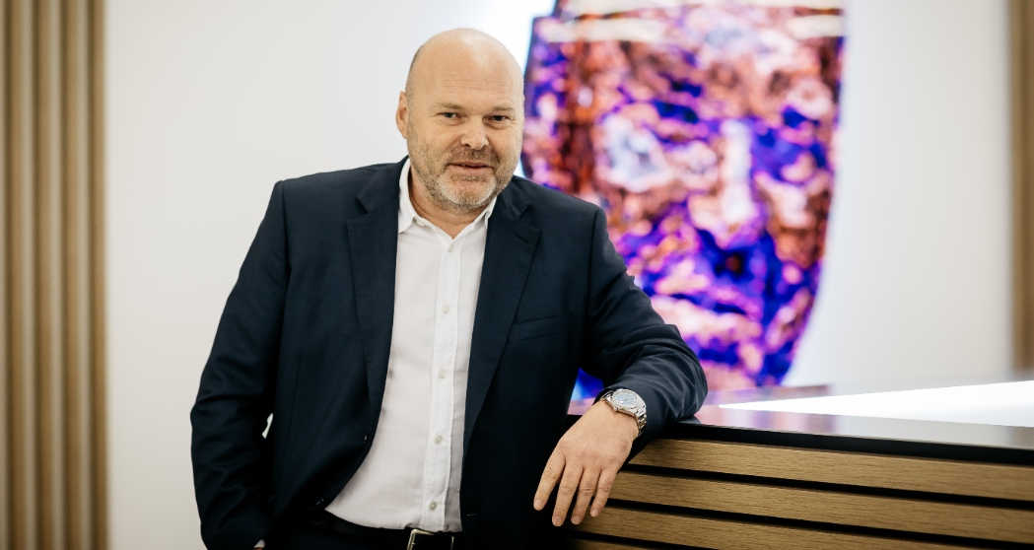
prof. PaedDr. Pavel Kolář, Ph.D.
přednosta Kliniky rehabilitace a tělovýchovného lékařství
2. lékařské fakulty Univerzity Karlovy a FN Motol
Centrum pohybové medicíny Pavla Koláře
péče o sportovce
Koncept DNS (Dynamická neuromuskulární stabilizace)

Slide 7
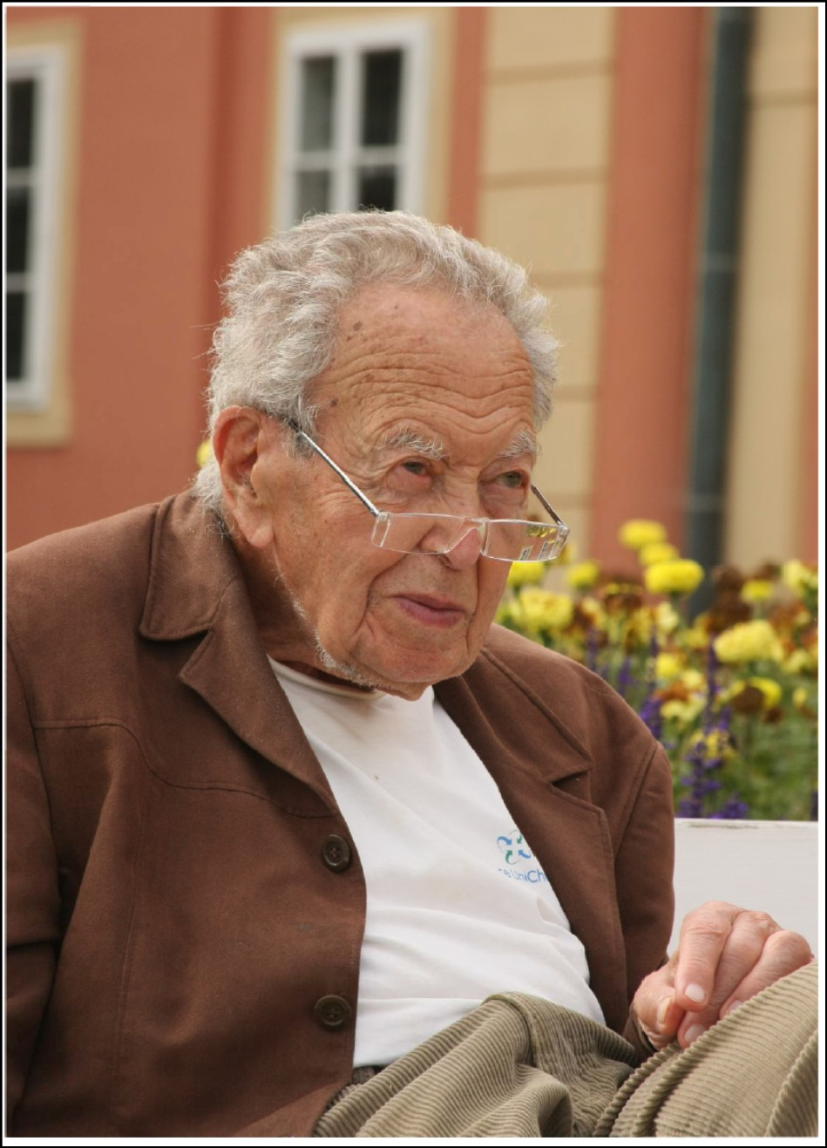
prof. MUDr. Karel Lewit, DrSc.
neurolog
zakladatel moderní funkční diagnostiky a léčby vertebrogenních onemocnění
zakladatel manuální a reflexní terapie v bývalém Československu
s prof. Vladimírem Jandou, doc. Františkem Vélem a prof. Janem Jiroutem založili tzv. "Pražskou školu"
nadační fond Karla Lewita
“Kdo tomu nerozumí, myslí, že čaruju.”
“Ten, kdo léčí jen v místě bolest, je ztracen.”

Slide 8
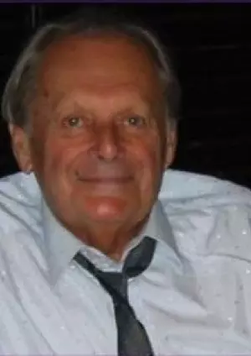
prof. MUDr. Vladimír Janda, DrSc.
zakladatel moderní léčebné rehabilitace
autor funkčního svalového testu

Slide 9
Úvod do anatomického názvosloví
Mezioborová komunikace
Přesnost, srozumitelnost
Latinské základy pojmů
Notes:
Jednotné názvosloví = základ komunikace
Využívá latinu → univerzální jazyk
Přesnost, srozumitelnost, žádné záměny → např. bolest pravém dolním kvadrantu břicha = jasné místo, nedojde k záměně jako kdyby se řeklo jen “bolest v boku”
Výklad:
Proč je potřeba mluvit přesně (fyzioterapeut vs. lékař, předávání informací → dokumentace, zobrazovací metody).
Latina = mezinárodní standard, často se používá vedle češtiny.

Slide 10
Úvod do anatomického názvosloví
Horní končetina (HK) x paže x ruka (akrum)
Dolní končetina (DK) x stehno x bérec x noha (akrum)
Prsty (HK) x prstce (DK)
FLEXE, anteflexe, anteverze, palmární/plantární flexe
EXTENZE, retroflexe, retroverze, dorzální flexe
LATEROFLEXE
ABDUKCE, horizontální ABD / ADDUKCE, horizontální ADD
SUPINACE / PRONACE
PROTRAKCE / RETRAKCE
ZEVNÍ / VNITŘNÍ ROTACE
ULNÁRNÍ / RADIÁLNÍ DUKCE
INVERZE (=plant. FLX + ADD + SUP) / EVERZE (=dorz. FLX + ABD + PRON)
Notes:
Jednotné názvosloví = základ komunikace
Využívá latinu → univerzální jazyk
Přesnost, srozumitelnost, žádné záměny → např. bolest pravém dolním kvadrantu břicha = jasné místo, nedojde k záměně jako kdyby se řeklo jen “bolest v boku”
Výklad:
Proč je potřeba mluvit přesně (fyzioterapeut vs. lékař, předávání informací → dokumentace, zobrazovací metody).
Latina = mezinárodní standard, často se používá vedle češtiny.

Slide 11
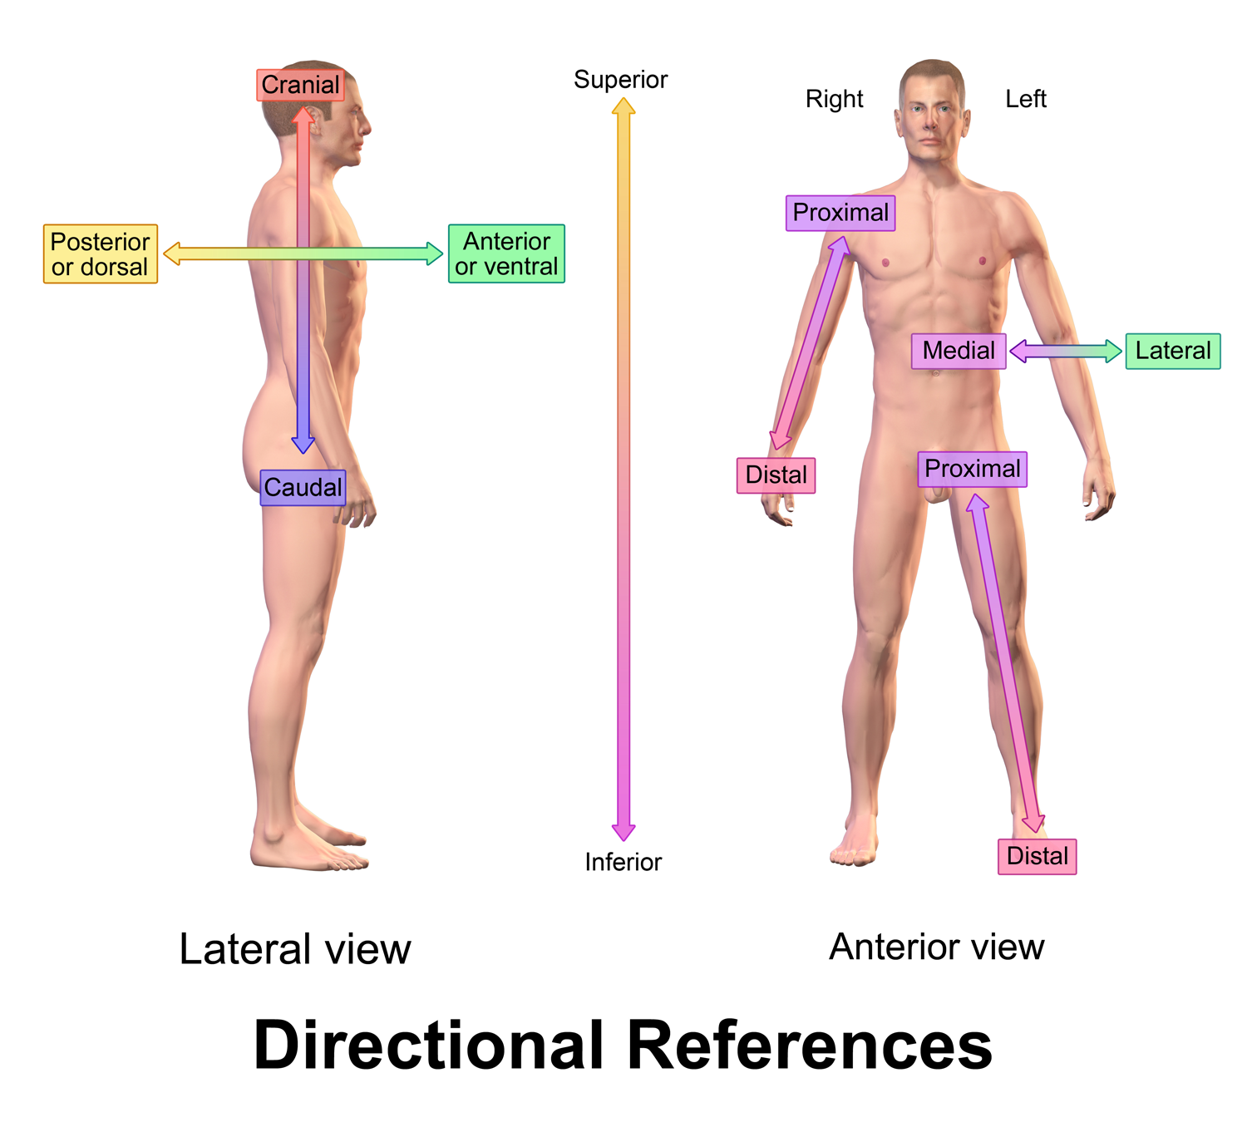
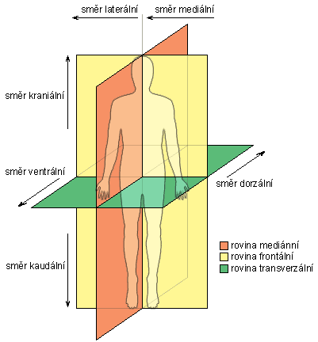
Základní anatomický postoj

Slide 12
Základní anatomický postoj
chodidla na šířku kyčlí
horní končetiny (HKK) u těla, dlaně otočené ventrálně
hlava a oči vpřed
→ popisujeme vždy na základě této výchozí pozice, i když je pacient v jiné poloze než ve vzpřímeném stoji

Slide 13
Základní postoj při vyšetření aspekcí
Nejprve necháme stoupnout pacienta tak, jak by si stoupnul sám normálně → sledujeme odchylky v jeho běžném stoji
Následně si porovnáme pacienta tak, aby měl nohy od sebe na šířku chodidla (střed třísel), horní končetiny volně podél těla

Slide 14
Orientace na lidském těle
pravá x levá strana
  uvědomit si, že mluvíme o pacientově straně těla
  vidíme zrcadlově, dát pozor při zápisu vyšetření
přední (ventrální) x zadní (dorzální)
horní (kraniální) x dolní (kaudální)

Slide 15
Anatomické roviny
SAGITÁLNÍ – pravá/levá strana těla
FRONTÁLNÍ – přední/ zadní strana těla
TRANSVERZÁLNÍ (horizontální) – horní/dolní část těla
Proč? popis pacienta aspekcí,
popis snímků z RTG/ MRI …

Slide 16
Anatomické roviny
Označení hloubky
superficialis = povrchový
profundus = hluboký
externus = zevní
internus = vnitřní

Slide 17
Anatomické osy
Osa je vždy kolmá na rovinu pohybu
FLX/EXT lokte → předozadní pohyb = sagitální rovina
→ pohyb se děje okolo medio-laterální osy (=frontální/ transverzální osa)
ABD/ADD paže → pohyb do strany = frontální rovina
→ pohyb se děje okolo antero-posteriorní osy (=sagitální osa)
ROT hlavy → ano/ne pohyb = transverzální rovina
→ pohyb se děje okolo vertikální osy (=longitudinální osa)
https://www.youtube.com/watch?v=ctdjknHmO08

Slide 18
Anatomické směry
Vertikální
  kraniálně = směrem k lebce (cranium)
  superior = horní
  kaudálně = směrem k pánevnímu konci (cauda = ocas)
  inferior = dolní
Na končetinách
    proximálně = směrem k trupu
    distálně = směrem od trupu
kranio-kaudálně/ kaudo-kraniálně

Slide 19
Anatomické směry
Sagitální
  ventrálně (ventralis)= směrem dopředu
  dorzálně (dorsalis)= směrem dozadu
  anterior = přední
  posterior = zadní
dorzo-ventrálně/ ventro-dorzálně

Slide 20
Anatomické směry
Horizontální
  mediálně (medialis)= směrem ke střední linii těla
  laterálně (lateralis)= směrem do strany
  dexter = pravý/ napravo
  sinister = levý/ nalevo
medio-laterálně/ latero-mediálně/ latero-laterálně

Slide 21
Pohyby končetin x rovina
Sagitální rovina
flexe (ohnutí) / extenze (natažení)
plantární/palmární flexe / dorzální flexe
anteverze/ retroverze pánve
protrakce/ retrakce
Frontální rovina
abdukce (odtažení) / addukce (přitažení)
elevace (zdvižení) / deprese (pokles)
lateroflexe
Transverzální rovina
zevní rotace / vnitřní rotace / spinální rotace
supinace / pronace
horizontální ADD/ ABD

Slide 22
Příklady (rovina, pohyb latinsky)
předklon
záklon
otočení hlavy
zvednutí ramen
natažení lokte
přitažení špičky nohy do “fajfky”
roztažení prstů od sebe
úklon těla

Slide 23
Příklady (popište 2 části těla vůči sobě)
zápěstí vůči loktu
rameno vůči loktu
palec vůči malíku
hlava vůči pánvi
Vymyslete další příklady …

Slide 24
Minitest
1. Jak vypadá základní anatomický postoj?
a) Stoj, stoj rozkročný, dlaně k tělu, hlava vpřed
b) Stoj, stoj rozkročný, dlaně vpřed, hlava a oči vpřed
c) Stoj rozkročný, ruce v bok
2. Jak se nazývá rovina, která dělí tělo na pravou a levou polovinu?
a) Frontální
b) Sagitální
c) Transverzální

Slide 25
Minitest
3. Jaká osa je kolmá na sagitální rovinu?
a) Vertikální
b) Transverzální
c) Sagitální
4. Doplň: Loket je _______ vůči zápěstí.
5. Ve které rovině probíhá abdukce paže?
a) Sagitální
b) Frontální
c) Transverzální

Slide 26
Minitest
6. Který pohyb se odehrává kolem vertikální osy?
a) Flexe v lokti
b) Lateroflexe trupu
c) Rotace hlavy
7. Při MR (magnetické rezonanci) vyšetření mozku se často používají řezy v transverzální rovině. Co to znamená?
a) Mozek je zobrazen zepředu dozadu.
b) Mozek je zobrazen shora dolů.
c) Mozek je zobrazen zprava doleva.

